Slide 1
Какво научихме в първи клас
Преговор

Slide 2
звук
звук
буква
буква
+
+
дума
дума
дума
+
+
изречение
изречение
+
изречение
+
текст
Строеж на езика

Slide 3
Гласни звукове: а, ъ, о, у ,е, и
а или ъ | о или у | е или и
с ... ми | ст ... ден | д ... те
п ... тека | ... чи | л ... сица
ч ... совник | др ... гар | пч ... ла
г ... бар | л ... вец | ед ... ница
Съгласни звукове:
сонорни – л, м, р, н, й
звучни – б, в, г, д, ж, з, дж, дз
беззвучни – п, ф, к, т, ш, с, ч, ц
х
б или п | в или ф | г или к | д или т | ж или ш | з или с
кора ... | лъ ... | вла ... | ме ... | строе ... | кла ...
гълъ ... | карто ... | носоро ... | самоле... | пла ... | ори ...

Slide 4
Свържи думите със съответния модел. Оцвети моделите.

Slide 5
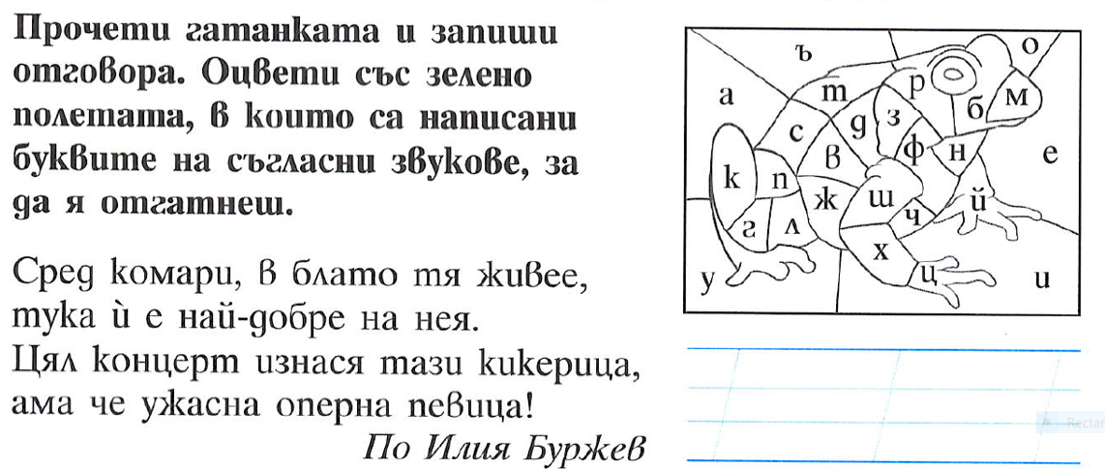

Slide 6
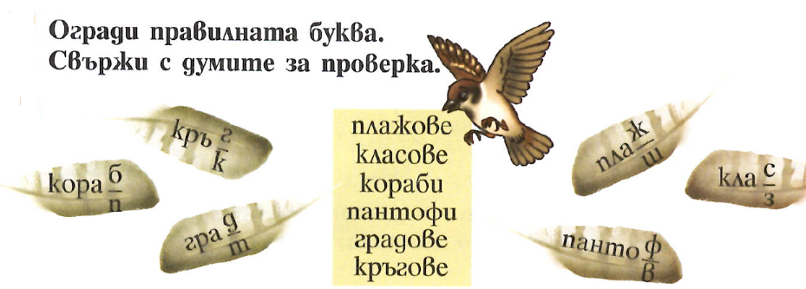

Slide 7
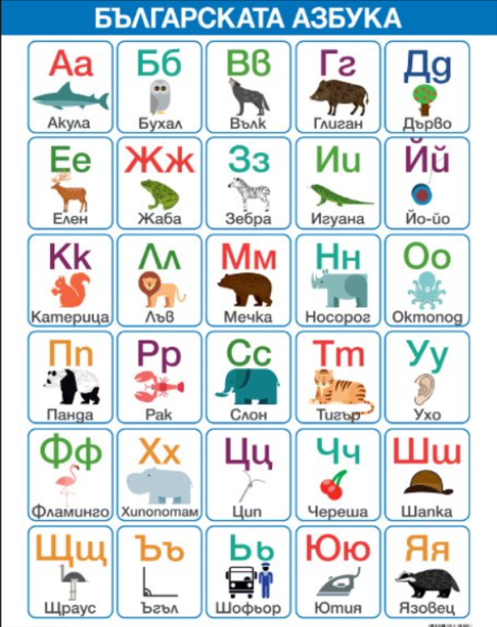

Slide 8
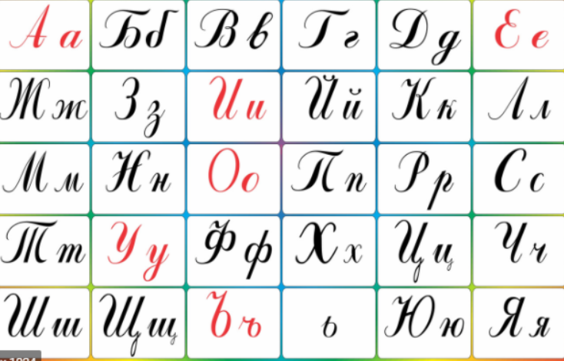
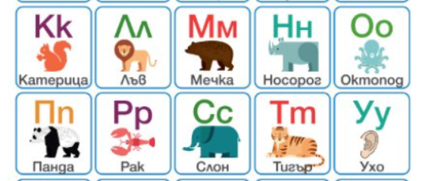
Букви
Главни и малки
Печатни и ръкописни
С главни букви пишем имената и началото на заглавията и изреченията.
Правилно ли са написани имената? | Да/не
Моят приятел се казва марин.
Обичам да ритам с илия.
Нора и Рая са приятелки.

Slide 9
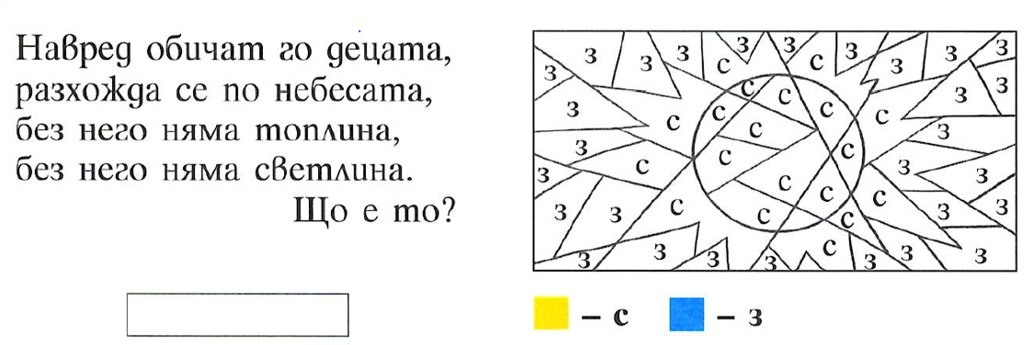
Оцвети буквите с и з както е показано долу.
Направи звуков модел на думата отговор.

Slide 10
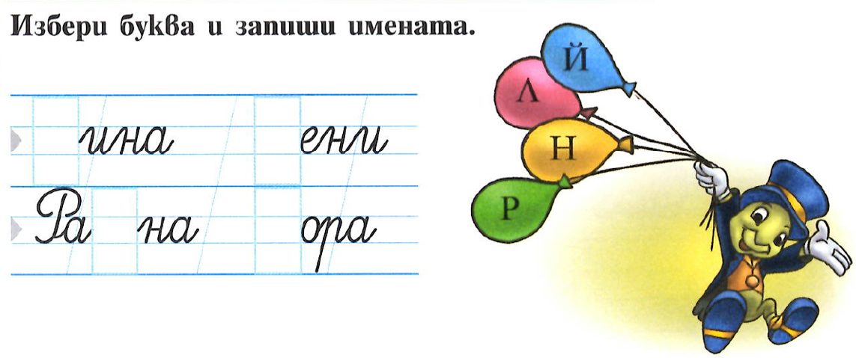

Slide 11
Особени букви
щ - 1 буква, 2 звука
ю и я – 1 буква, 1 (след съгласен звук) или 2 звука (в началото на думата или след гласен звук)
ь – няма звук, винаги след съгласен звук и пред о, няма главна буква ь
Някои звукове отбелязваме с две букви – дж и дз, като в джудже или дзънкам.
Йо пишем в началото на думата или след буква за гласен звук, ьо пишем след буква за съгласен звук.
Й пишем в думи за един предмет, а и - за много: един завой, много завои.
йо или ьо | й или и
Вал ... | В градината пее славе ...
... рдан | В София трамва ... те са много.
ма ... неза | Колко много троле ...!

Slide 12
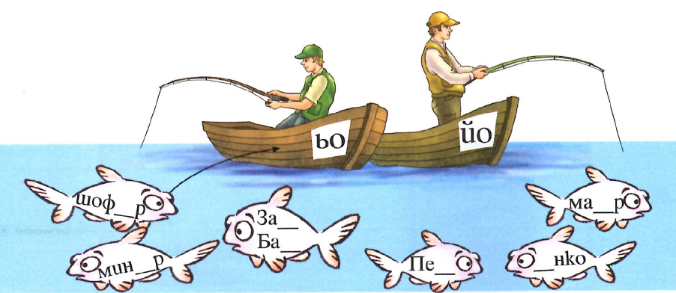
Избери ьо или йо.

Slide 13
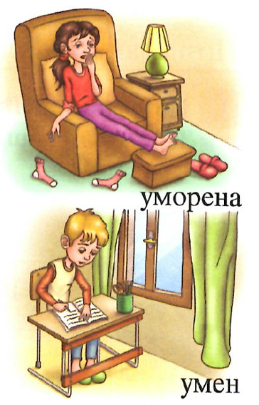
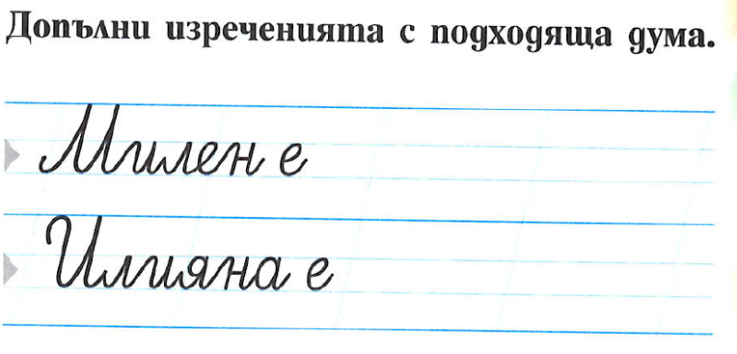

Slide 14
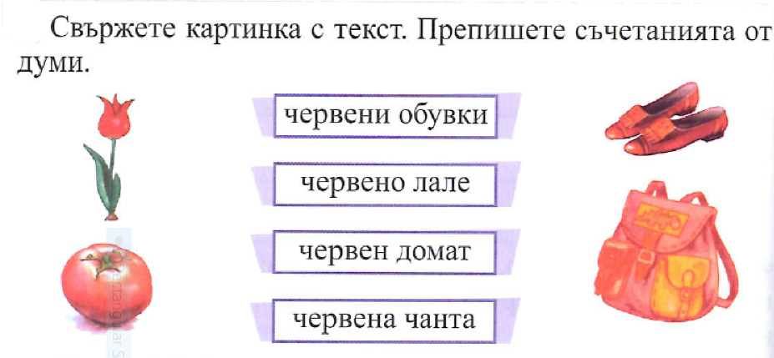

Slide 15
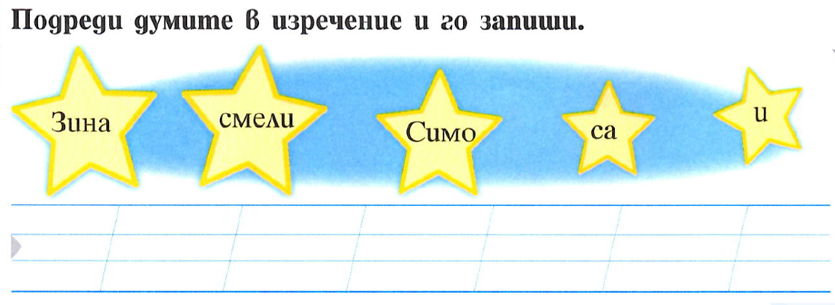

Slide 16
Свържи думите в изречения както е показано.

Slide 19
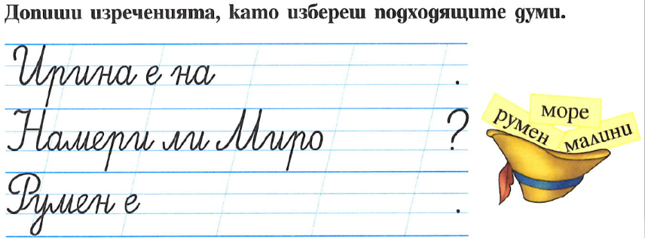

Slide 20
Какво има написано на тази страница?
Кое е заглавието му?
Кой е авторът?

Slide 21
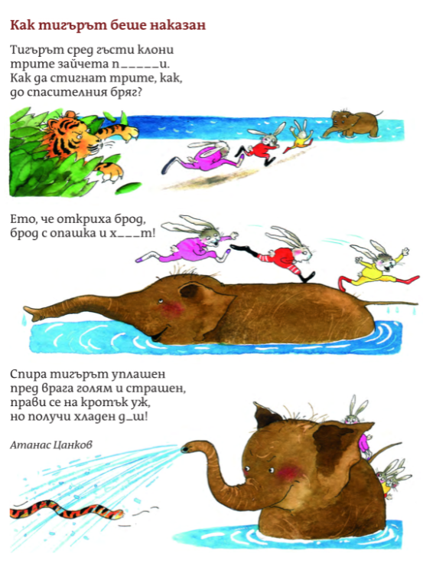
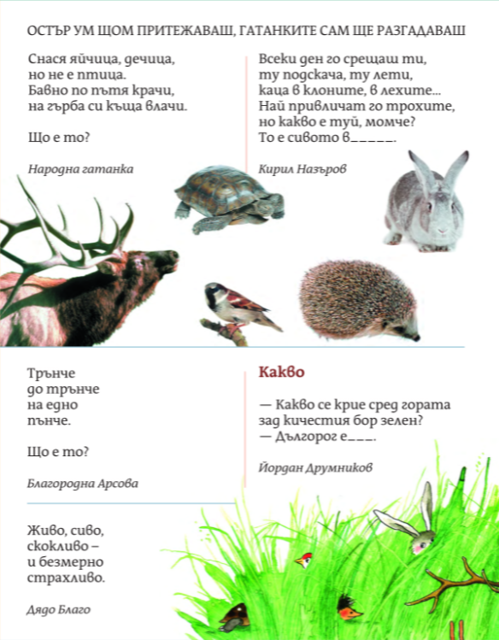

Slide 22
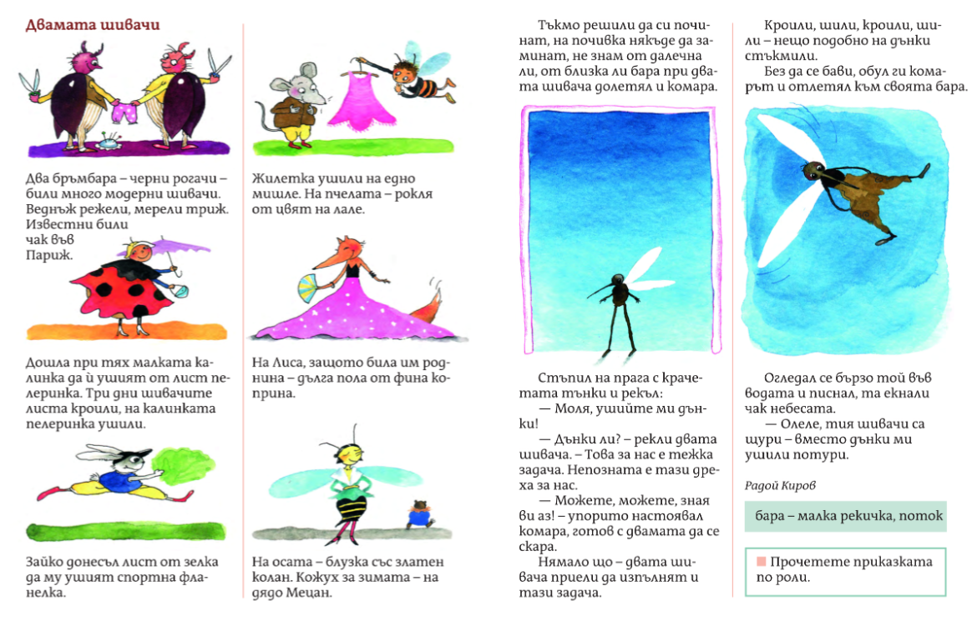

Slide 23
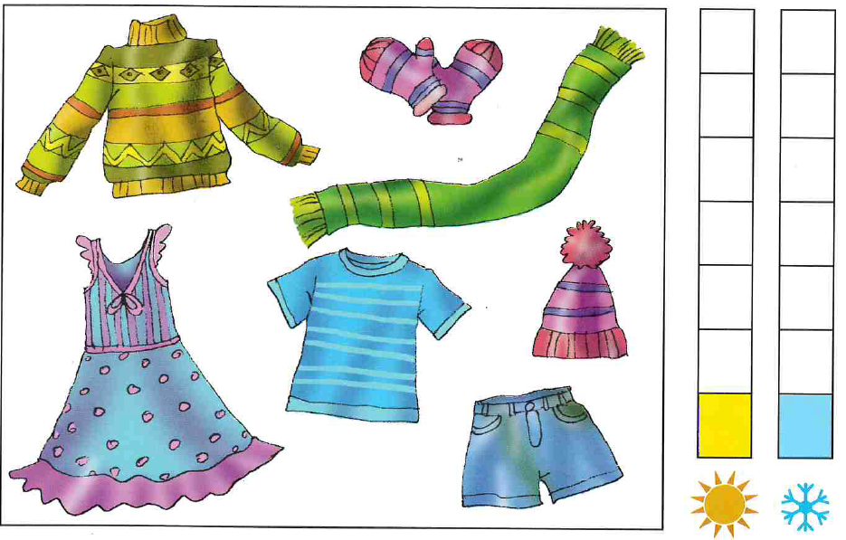
Кои са повече – летните или зимните дрехи? Оцвети в жълто толкова квадратчета колкото са летните дрехи, а в синьо – колкото са зимните.

